Slide 1

基于区块链技术的农产品溯源关键技术研究
中期进展报告
汇报人：柏小康
时 间：2025.11.7

Slide 2

https://www.ypppt.com/
目 录
PART 1
课题回顾与目标
CONTENT
PART 2
研究进展与阶段成果
PART 3
核心创新点与实践验证
PART 4
后续工作计划与安排
PART 5
毕业条件达成情况

Slide 3
一、课题回顾与目标
1.1 研究背景回顾
01
02
03
溯源困境
技术路径
核心挑战
传统农产品溯源系统存在中心化、数据易篡改、信任缺失等弊端，难以应对复杂的供应链和消费者对食品安全的高要求。
区块链技术以其去中心化、不可篡改的特性为构建可信溯源体系提供了新方案。本研究选用企业级联盟链框架 Hyperledger Fabric。
研究需解决区块链在实际应用中面临的 数据存储瓶颈、性能问题 及 国密算法安全合规 等关键挑战。

Slide 4
一、课题回顾与目标
1.1 研究背景回顾
01
核心研究目标
设计并实现一个安全、高效、可扩展的，基于 Hyperledger Fabric + IPFS + 国密算法 的农产品溯源解决方案，验证其可行性与实用性。

Slide 5
二、研究进展与阶段成果
区块链面临挑战
2.1 总体研究进展
01
自开题以来，本人严格按照研究计划，有序推进各项工作，目前已完成中期阶段的全部预定任务。研究工作主要围绕 “理论学习与方案设计 → 关键技术攻关 → 企业项目实践验证” 的路线展开，研究进展顺利，为后续系统全面实现和论文撰写奠定了坚实的基础。
02
- 理论与设计阶段：已完成
- 关键技术攻关阶段：已完成
- 系统原型开发阶段：进行中
- 论文撰写阶段：准备中
03

Slide 6
二、研究进展与阶段成果
结论：各项研究工作均按计划或提前完成，研究进度符合预期。
2.2 开题计划执行情况
序号 | 主要工作内容 | 开题时计划时间 | 实际完成情况
1 | 研究背景调查和文献综述 | 2024.11 - 2025.02 | 已完成
2 | 设计基于区块链的农产品溯源方案 | 2025.03 - 2025.04 | 已完成
3 | 构建“区块链+IPFS”溯源信息模型 | 2025.05 - 2025.06 | 已完成
4 | Fabric平台国密算法嵌入设计与实现 | 2025.07 - 2025.08 | 已完成 (核心技术攻关完成)
5 | 设计与开发农产品信息溯源系统原型 | 2025.09 - 2025.10 | 进行中 (已完成后端主体框架)
6 | 整理数据，撰写、修改论文 | 2025.11 - 2026.03 | 准备启动
7 | 参加论文答辩 | 2026.04 - 2026.06 | 待进行

Slide 7
二、研究进展与阶段成果
1.3 国内外发展现状
传统农产品溯源研究现状
农产品溯源技术利用现代信息技术，全程记录农产品从种植到餐桌的各环节，对保障食品安全、提升消费者信任至关重要。国家政策方面，我国自1995年起实施相关法规，不断完善食品追溯体系。然而，传统溯源系统中心化程度高，存在数据安全问题，需进一步探索新技术解决。
国内外发展现状
基于区块链的农产品溯源研究现状
近年来，区块链技术在农产品溯源中备受关注，众多文献探讨了其在供应链可追溯性中的应用。尽管已有多种基于区块链的溯源系统被提出，但在存储容量、可伸缩性及数据保护上仍存局限。文献提出了优化方案，旨在提高系统效率、灵活性和数据隐私保护。
国内外研究现状总结
本文通过文献综述发现，区块链在农产品溯源中虽有进展但仍存性能、扩展性及数据隐私等问题。农产品追溯复杂且现有系统多为中心化，存在安全、可追溯性及可靠性问题。区块链虽提供安全访问环境，但面临交易处理、安全性及隐私泄露挑战，需结合应用以确保安全性、可追溯性及不变性。

Slide 8
二、研究方案
2.1 研究目标
25%
35%
61%
90%
构建一个基于区块链技术的农产品溯源平台，通过区块链技术确保农产品数据的安全性、可追溯性、不变性和可达性。解决现有区块链溯源系统中存在的性能和扩展性、数据隐私保护等问题。
保障食品安全，通过农产品追溯，迅速确定农产品的生产来源和分销渠道，帮助识别和解决食品安全问题。
实现农产品从生产到消费全过程的信息可追溯和可共享，保障食品安全，增强消费者信任。
促进农业现代化，通过数字化转型，提升农业生产效率和管理水平。

Slide 9
二、研究方案
2.2.1 研究内容
设计基于区块链的农产品溯源方案
构建区块链+IPFS农产品溯源信息模型
研究区块链在农产品溯源中的应用，设计基于区块链的溯源方案，结合传统体系，解决信息不透明、数据易篡改问题。
01
02
研究IPFS分布式存储，结合区块链构建农产品溯源模型，IPFS存大文件，区块链存摘要，实现去中心化存储管理。
Fabric平台国密算法嵌入设计思路
设计基于区块链的农产品信息溯源系统
03
04
基于同济开源国密，为Fabric平台添加SM2/SM3/SM4算法，提出数据记录存储方案，提高数据安全性、隐私保护及完整性。
搭建区块链环境，开发Web应用，实现农产品溯源系统，测试性能，确保从农场到餐桌的信息可追溯共享，验证方案可行。

Slide 10
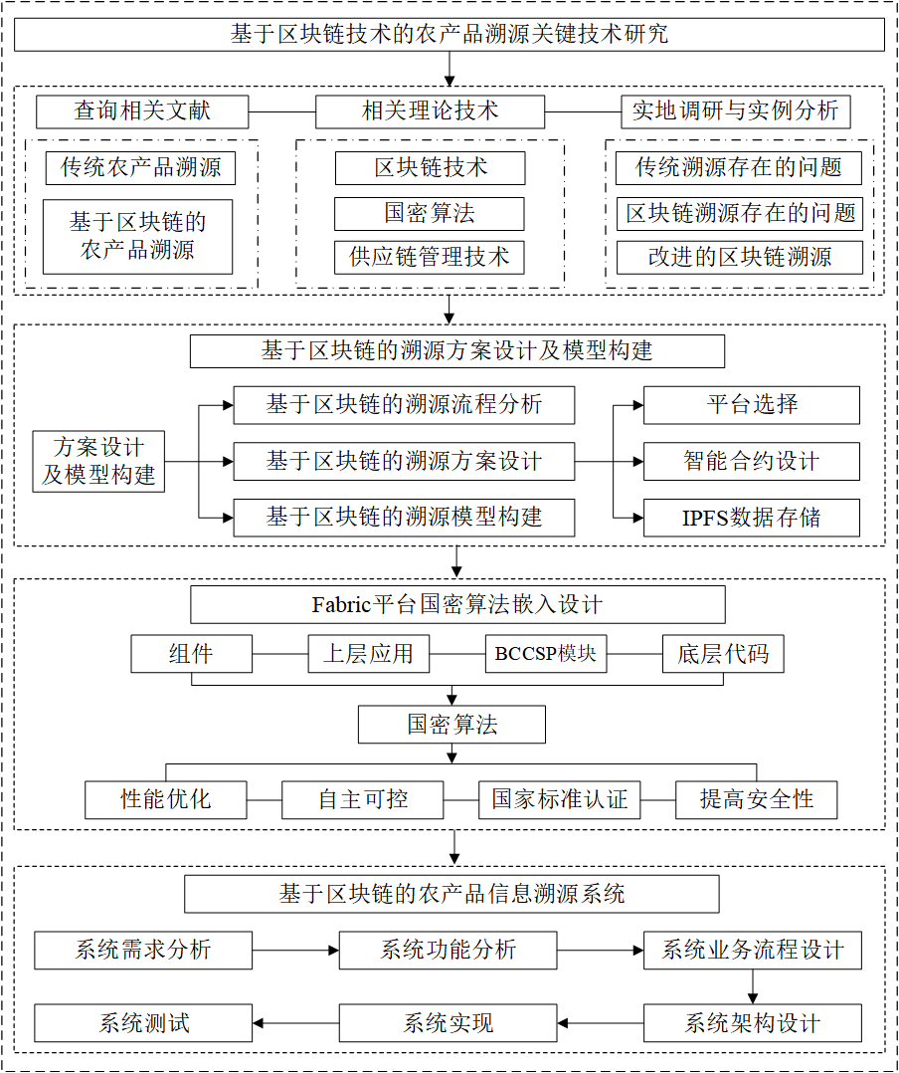
二、研究方案
2.2.2 技术路线
技术路线图
首先深入探讨了传统与区块链农产品溯源技术，研究了区块链技术、国密算法及供应链管理等相关理论。通过实地调研与实例分析，识别了两种溯源方式存在的问题，并提出了改进的区块链溯源方案。随后，设计了基于区块链的溯源方案及模型，并嵌入了国密算法以提高系统安全性。最终，采用Hyperledger Fabric和IPFS技术，我们开发了Web应用程序，实现了基于区块链的农产品溯源系统，并进行了系统需求分析、测试和功能实现。

Slide 11
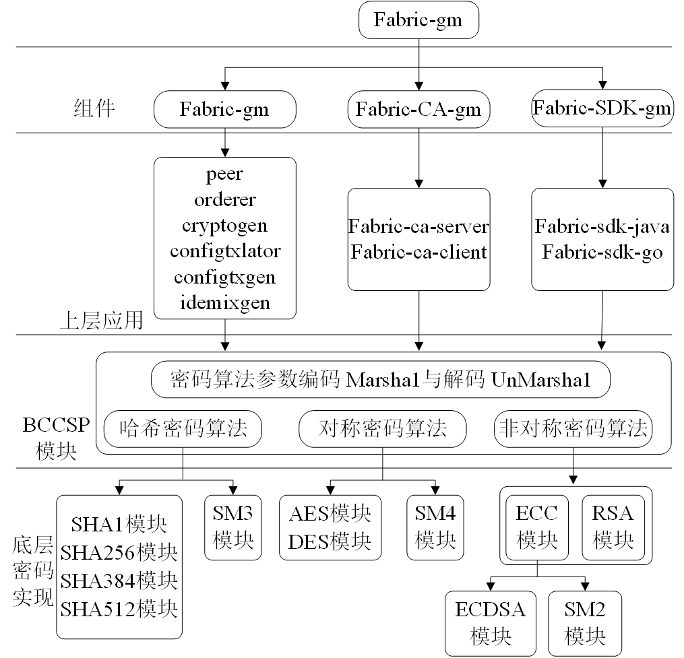
二、研究方案
2.3.1 实验方案
国密算法嵌入设计思路图
本研究设计基于区块链的农产品溯源方案，构建区块链+IPFS溯源信息模型，利用IPFS分布式存储，并在Fabric平台嵌入国密算法，提出数据记录存储方案，提升系统安全性。
实验方案考虑农产品供应链溯源流程，涵盖种植到消费各环节，通过智能合约和物流信息流记录传递各环节信息，确保数据透明不可篡改。

Slide 12
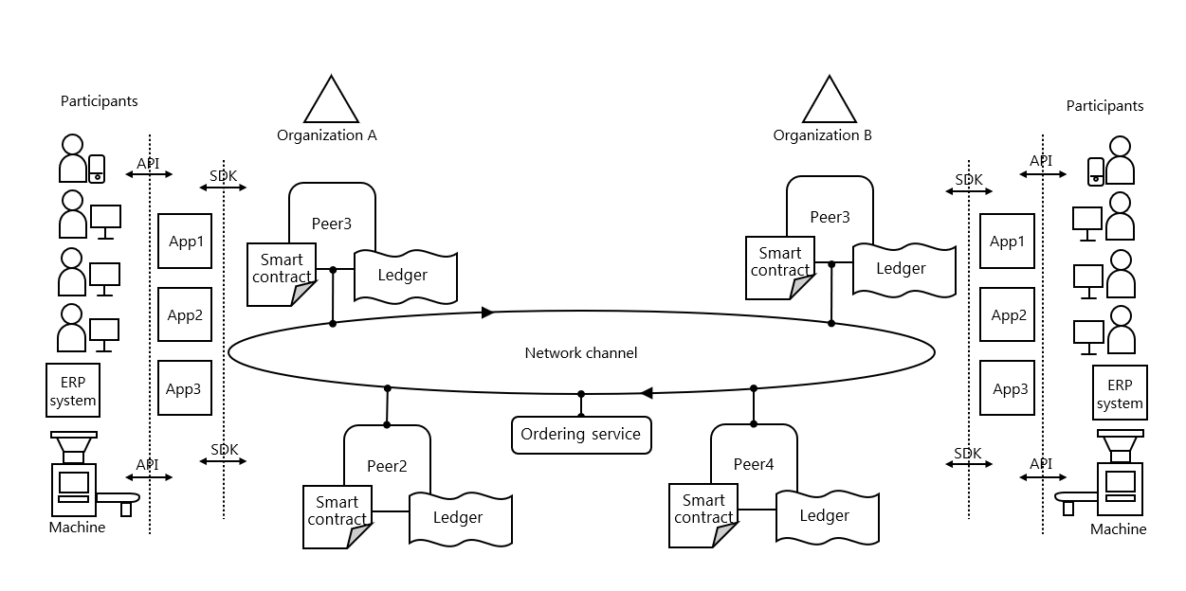
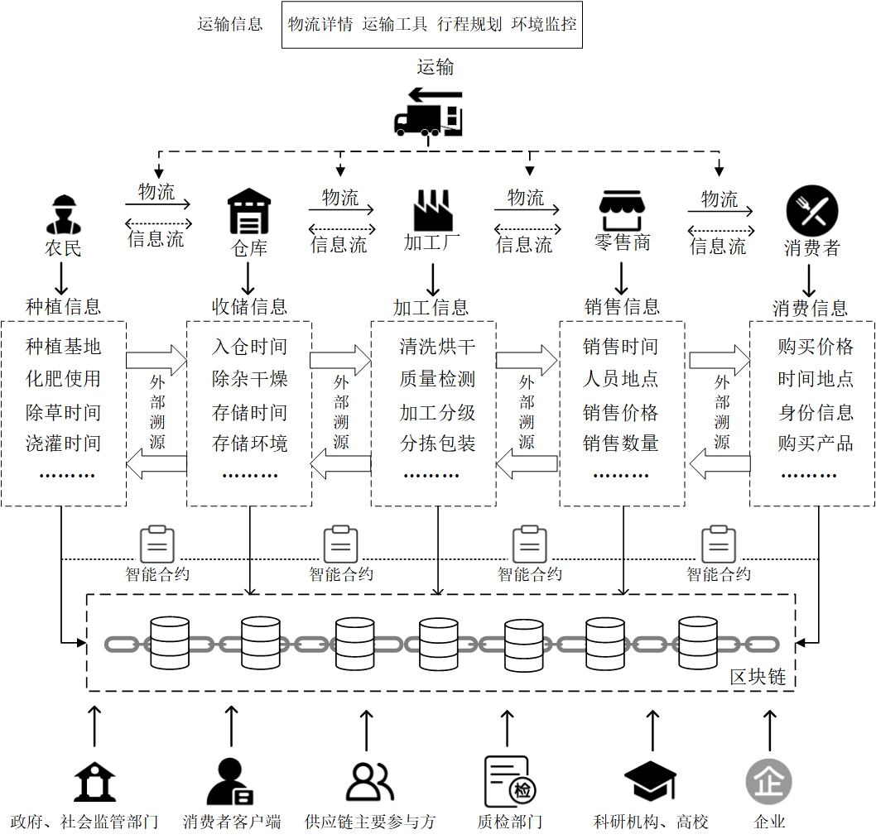
二、研究方案
2.3.1 实验方案
使用hyperleger 实现的业务网络
最终，基于Hyperledger Fabric搭建区块链环境，设计并实现农产品溯源信息模型，开发Web应用，进行系统功能及性能测试，确保其安全性、可靠性和高效性
农产品供应链溯源流程图

Slide 13


二、研究方案
2.3.2 可行性分析
确定可行性
分析区块链技术和农产品溯源需求，确认研究方案可行。区块链在溯源领域有成功案例，Hyperledger Fabric框架成熟适用企业级应用，IPFS解决存储瓶颈，国密算法提升数据安全，符合国家政策，整体方案具备高度可行性。
技术、经济和社会可行性
技术可行性上，区块链与IPFS技术成熟度高；经济可行性上，数字化转型提升农业效率，降低成本；社会可行性上，增强农产品溯源可信度，保障食品安全。综上，本研究方案在技术、经济和社会三方面均可行，确保目标实现。

Slide 14
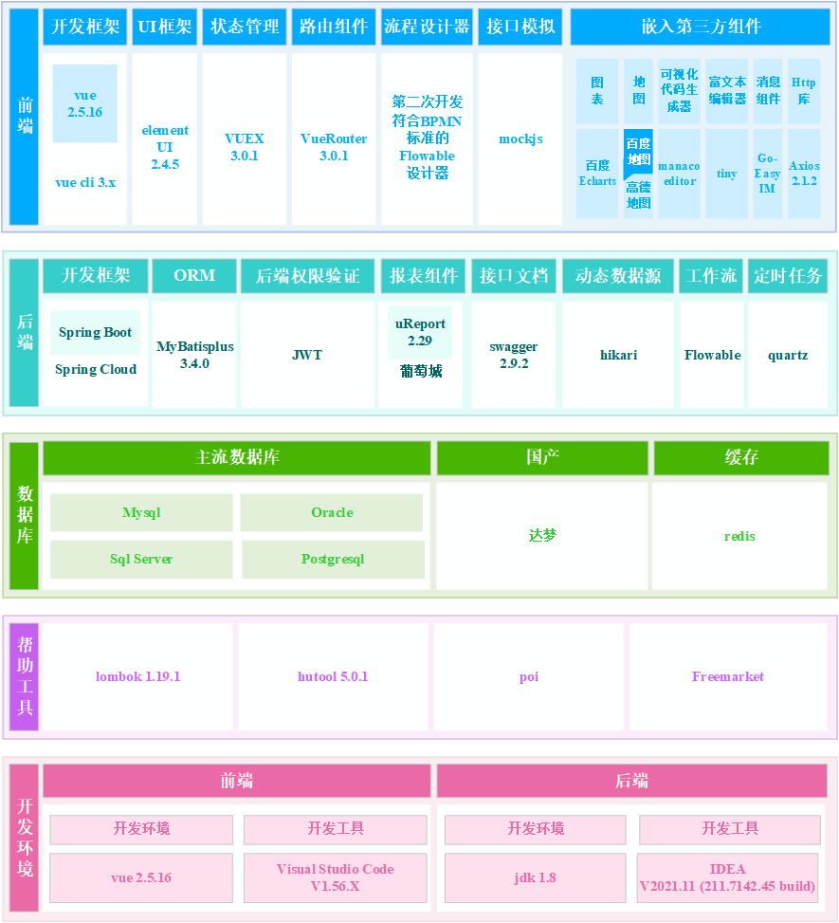
二、研究方案
2.3.3 准备工作及现有条件
农产品溯源系统研究前，需要充分准备。技术层面，需要精通区块链、IPFS及国密算法，保障数据安全；资源层面，需要配备服务器、网络环境等硬件，以及区块链开发平台、IPFS节点等软件工具，确保研究目标顺利实现。
模块 | 工具
操作系统 | Ubuntu 20.04 LTS
区块链平台 | Hyperledger Fabric V2.2.15
智能合约语言 | Go 1.23.1
其他工具 | Docker、Caliper等
开发工具表
技术架构采用Hyperledger Fabric V2.2与IPFS，结合力软JAVA快速开发平台和运维开发一体化平台。依托现有区块链成果、开源项目及农产品溯源经验，确保研究方案可行实用。
力软JAVA快速开发平台技术栈

Slide 15
二、研究方案
2.3.4 可能遇到的困难和问题与解决途径
区块链技术的性能和扩展性问题
数据隐私保护问题
系统集成和测试问题
区块链技术在实际应用中面临性能和扩展性的挑战，过优化区块链网络结构和算法，提高系统性能和扩展性。
农产品溯源数据涉及到生产者、供应商和消费者的隐私信息，通过嵌入国密算法，确保数据的安全性和隐私保护。
通过详细的系统设计和测试计划，确保系统的稳定性和可靠性。

Slide 16
三、预期达到的目标和主要创新点
3.1本研究的预期目标
提升系统效率与可信度
系统设计旨在优化区块链网络及数据处理流程，提升溯源系统运行效率，并确保数据不可篡改，增强系统可信度，使消费者和供应链参与者更信赖溯源信息。
确保数据安全与去中心化存储
保障食品安全与响应速度
在Fabric上集成国密算法，提升数据安全至最高标准，用IPFS去中心化存储数据，增强抗篡改能力，提高农产品溯源系统的可信度。
预期的效果包括能够迅速通过溯源系统定位食品安全问题，及时采取措施，减少食品安全事件的影响。这将有助于保护消费者健康，同时提升农产品品牌形象。
建立全面的溯源信息模型
推动农业现代化与消费者信任
目标之一是构建区块链+IPFS的农产品溯源模型，记录共享从农田到餐桌的每一步信息，实现全生命周期透明化，为消费者和监管机构提供可追溯信息。
最终目标是应用区块链技术推动农业数字化转型，提高生产效率和管理水平，提供透明可靠农产品信息，增强消费者信任，促进农业市场健康发展。

Slide 17
三、预期达到的目标和主要创新点
3.2主要创新点
1
区块链与农产品溯源的结合
区块链技术的去中心化、不可篡改和透明性使其成为农产品溯源系统的理想选择，它能记录农产品从生产到销售的全过程数据，确保真实性和可追溯性，提高消费者信任度，助力企业快速定位和解决问题。
引入星际文件系统（IPFS）
为解决区块链系统存储资源浪费问题，本文提出“链上索引，链下存储”方案，将区块链数据索引存于Hyperledger Fabric，数据主体存于IPFS。此方案减轻存储压力，确保数据安全与可访问性。
2
3
在Fabric平台上嵌入国密算法
为增强数据安全与隐私保护，本文在Hyperledger Fabric平台嵌入SM2、SM3和SM4国密算法，它们在加密、签名和哈希函数上具有高安全性，有效防止数据篡改和泄露，提升整体安全性。

Slide 18
四、研究进度及时间安排
序号 | 开始日期 | 结束日期 | 主要工作内容（研究开发进度）
1 | 2024年11月 | 2024年2月 | 研究背景调查和文献综述
2 | 2025年3月 | 2025年4月 | 设计基于区块链的农产品溯源方案
3 | 2025年5月 | 2025年6月 | 构建区块链+IPFS农产品溯源信息模型
4 | 2025年7月 | 2025年8月 | Fabric平台国密算法嵌入设计
5 | 2025年9月 | 2025年10月 | 设计基于区块链的农产品信息溯源系统
6 | 2025年11月 | 2026年3月 | 整理研究数据，撰写、修改论文
7 | 2026年4月 | 2026年6月 | 参加论文答辩

Slide 19
五、经费预算
支出科目 | 金额（万元） | 计算根据及理由
出版/文献/信息传播/知识产权事务费 | 0.3 | 发表论文、申请软著；文献、检索、期刊订购等
实验材料费 | 0.2 | 自封袋、牛皮信封等实验耗材
差旅费 | 0.3 | 赴各实验基地采集数据
仪器设备费 | 0.2 | 服务器租赁、软件购买等费用

Slide 20
Thanks

